Slide 1
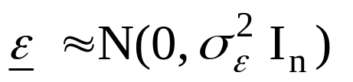


REGRESIÓN LINEAL MÚLTIPLE
INFERENCIA SOBRE β_{j}
Teniendo en cuenta el supuesto de normalidad de los errores aleatorios
Los estimadores bj de los parámetros β_{j} tendrán también un comportamiento normal,
Donde es la matriz de variancias y covariancias poblacionales o paramétricas de los estimadores bj

Slide 2
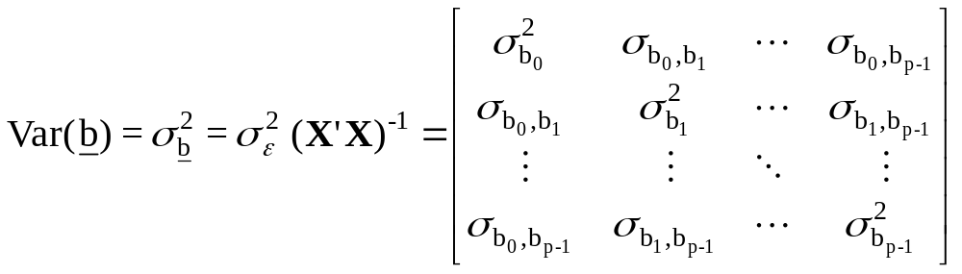
REGRESIÓN LINEAL MÚLTIPLE
INFERENCIA SOBRE β_{j}
La matriz de variancias y covariancias poblacionales es:
Donde las variancias de los estimadores se encuentran en la diagonal de la matriz, y donde los elementos fuera de la diagonal corresponden a las covariancias entre dos estimadores cualesquiera.

Slide 3
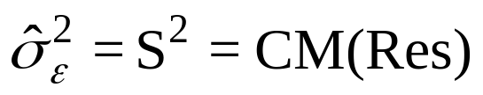
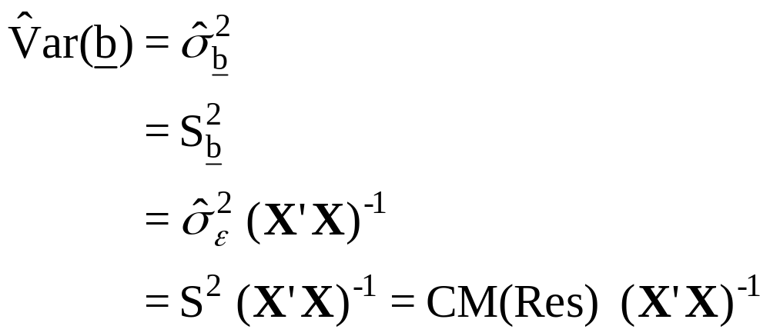
REGRESIÓN LINEAL MÚLTIPLE
INFERENCIA SOBRE β_{j}
Teniendo en cuenta que el cuadrado medio del error es un estimador insesgado de la variancia residual, se tiene que:
Luego,

Slide 4
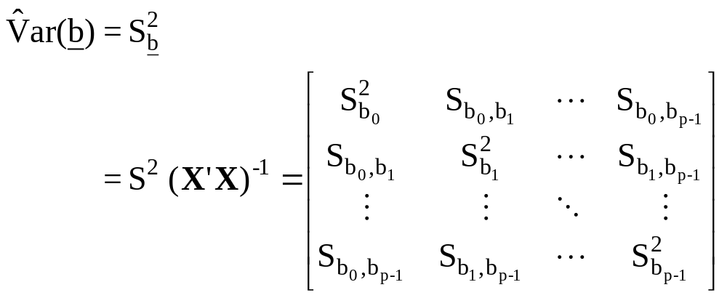
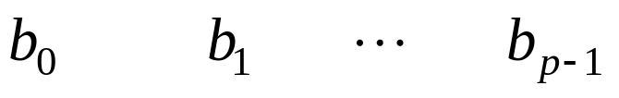
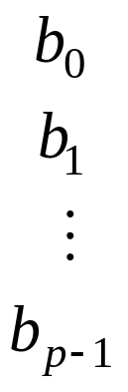
REGRESIÓN LINEAL MÚLTIPLE
INFERENCIA SOBRE β_{j}
Luego, la matriz de variancia covariancia muestral es:

Slide 5
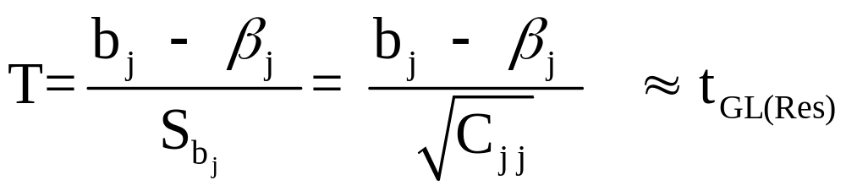
REGRESIÓN LINEAL MÚLTIPLE
INFERENCIA SOBRE β_{j}
Puesto que :
Luego,
Donde Cjj es el elemento “j” de la diagonal de la matriz variancia-covariancia

Slide 6
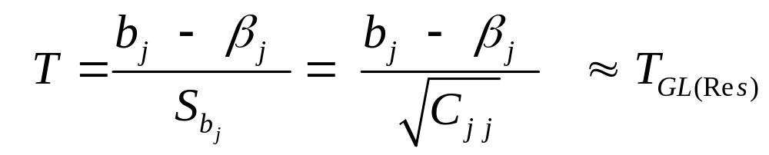
REGRESIÓN LINEAL MÚLTIPLE
INFERENCIA SOBRE β_{j}
Luego, los intervalos de confianza para el coeficiente β_{j} es:
LIC(b_{j})=b_{j} - t_{(1-α/2,n-p-1)} x S_{bj}
LIC(b_{j})=b_{j} - t_{(1-α/2,n-p-1)} x S_{bj}
Para realizar pruebas de hipótesis sobre el coeficiente β_{j} se puede utilizar como estadístico de prueba

Slide 7
REGRESIÓN LINEAL MÚLTIPLE
INFERENCIA SOBRE β_{j}. Ejemplo
En un estudio llevado a cabo para analizar la influencia de algunos factores sobre los costos totales de producción, se evaluó las siguientes variables:
Y | = Costo total de producción ( en miles de dólares)
X₁ | = Costo de insumos nacionales ( en miles de dólares)
X₂ | = Costo de insumos importados (en miles de soles)
X₃ | = Cantidad de artículos producidos ( en miles de unidades)
Con los datos correspondientes a los 16 últimos meses se obtiene los resultados siguientes:

Slide 8
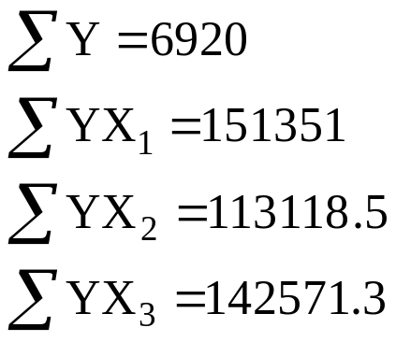
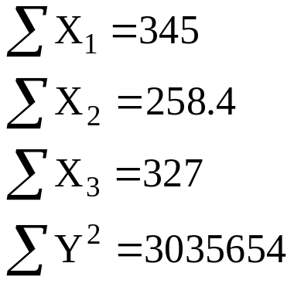
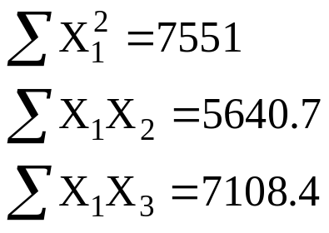
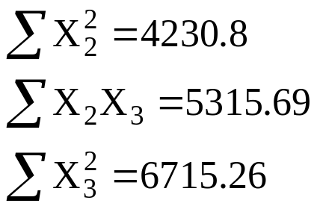
REGRESIÓN LINEAL MÚLTIPLE
INFERENCIA SOBRE β_{j}. Ejemplo
Nº Y X1 X2 X3
1 350 17 12.3 18.1
2 355 17 12.7 18.6
3 370 19 16.4 18.1
4 380 19 13.8 19.2
5 382 19 15.8 19.6
6 390 20 13.9 19.4
7 420 21 16.1 20.2
8 445 22 17.8 20.5
9 450 23 16.4 20.6
10 465 24 17.3 21.5
11 470 23 16.9 21.5
12 485 24 17.6 21.4
13 482 24 18.1 21.6
14 490 23 18.2 21.8
15 491 25 16.7 22.4
16 495 25 18.4 22.5

Slide 9
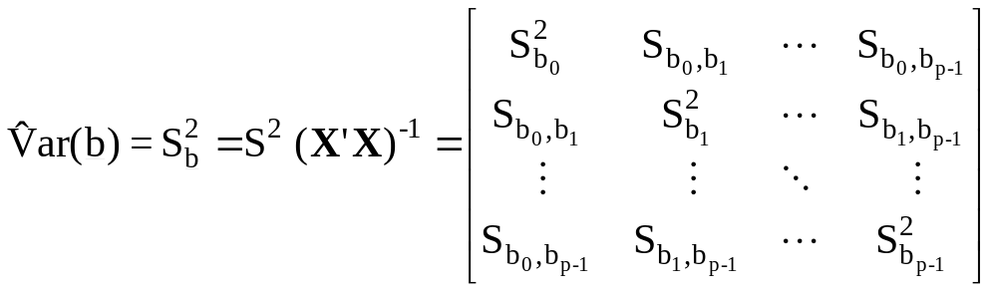
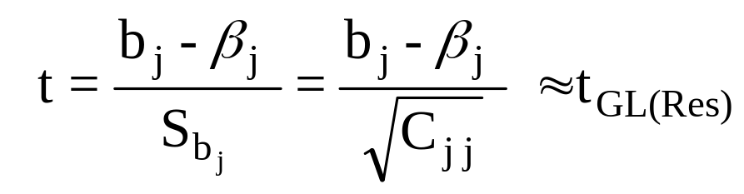
REGRESIÓN LINEAL MÚLTIPLE
INFERENCIA SOBRE β_{j}. Ejemplo. Efectos adicionales
Para el estudio de efectos adicionales se debe tener en cuenta que variables explicativas están en el modelo, y las expresiones:

Slide 10

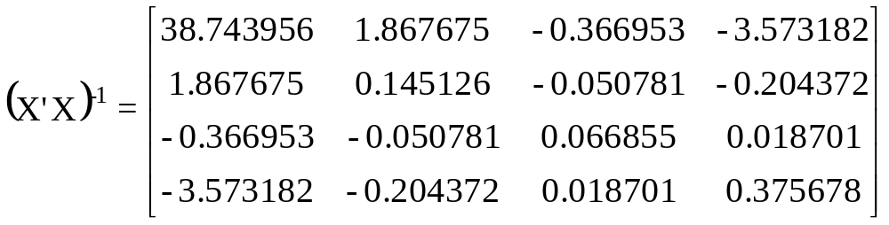
REGRESIÓN LINEAL MÚLTIPLE
INFERENCIA SOBRE β_{j}. Ejemplo. Efectos adicionales
Efectos adicionales en el modelo Y=f(X₁, X₂, X₃ )
Y = -159.72 + 7.504 X1 + 3.752 X2 + 18.095 X3
Cuadro ANVA
Source DF SS MS F P
Regression 3 41850 13950 185.10 0.000
Residual Error 12 904 75
Total 15 42754

Slide 11

REGRESIÓN LINEAL MÚLTIPLE
INFERENCIA SOBRE β_{j}. Ejemplo. Efectos adicionales
Planteamiento de hipótesis.
Hp: β₁=0
Ha: β₁ ≠0
Hp: β₂=0
Ha: β₂ ≠0
Hp: β₃=0
Ha: β₃ ≠0
Elección del nivel de significación. Sea α=0.05
Estadístico de prueba

Slide 12
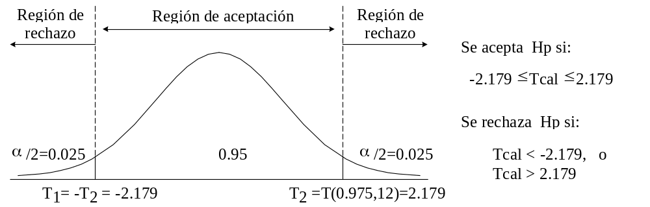
REGRESIÓN LINEAL MÚLTIPLE
INFERENCIA SOBRE β_{j}. Ejemplo. Efectos adicionales
Criterios de decisión.

Slide 13
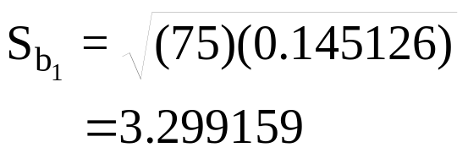
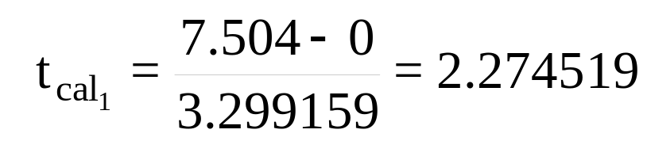
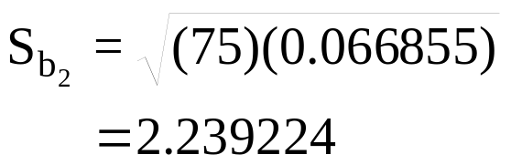
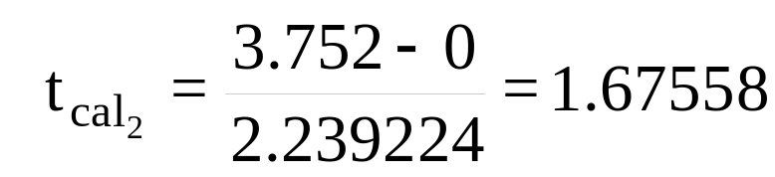
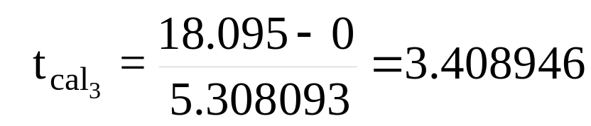
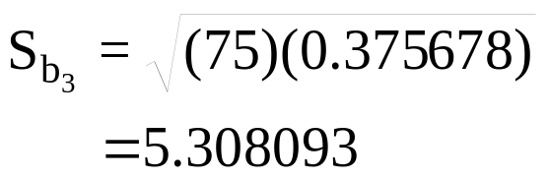
REGRESIÓN LINEAL MÚLTIPLE
INFERENCIA SOBRE β_{j}. Ejemplo. Efectos adicionales
Cálculo del estadístico de prueba.

Slide 14
REGRESIÓN LINEAL MÚLTIPLE
INFERENCIA SOBRE β_{j}. Ejemplo. Efectos adicionales
Decisión y conclusiones
Para β₁. Tcal₁= 2.274519 > 2.179 ⇒ Se rechaza Hp β₁=0
Para β₂. -2.179 < Tcal₂=1.67558 < 2.179 ⇒ Se acepta Hp β₂=0
Para β₃. Tcal ₃ = 3.408946 > 2.179 ⇒ Se rechaza Hp β₃=0
Con α=0.05, se concluye que las evidencias muestrales indican que en el modelo con las tres variables, solamente tienen efecto adicional significativo el costo de insumos nacionales (X1) y la cantidad de artículos producidos (X3).
La variable: costo de insumos importados no muestra un afecto adicional significativo, por lo que puede ser removida del modelo.

Slide 15
REGRESIÓN LINEAL MÚLTIPLE
INFERENCIA SOBRE β_{j}. Ejemplo. Efectos adicionales
Comparación de los efectos adicionales de las tres variables explicativas
Tcal₁= 2.274519
Tcal₂= 1.67558
Tcal ₃ = 3.408946
La variable con mayor efecto adicional es aquella cuyo valor de Tcal (en valor absoluto) es mayor. En este caso, la cantidad de artículos producidos (X3) es la variable explicativa con mayor efecto adicional, y el costo de insumos importados (X2) es la variable explicativa con menor efecto adicional.

